Slide 1
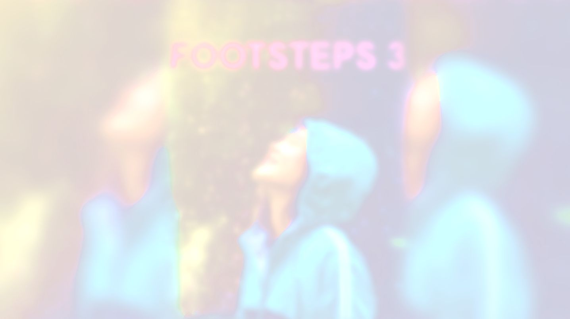
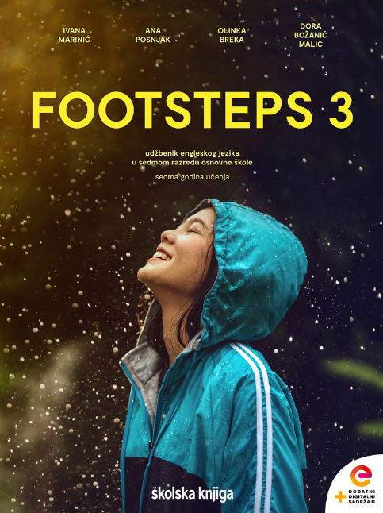

UNIT 3;
These Days
Anna is…

Slide 2
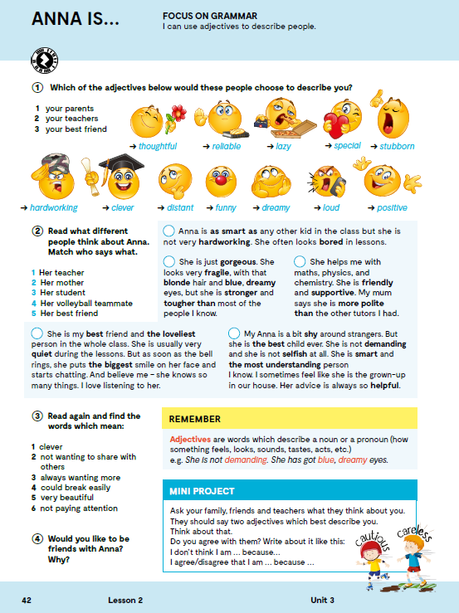
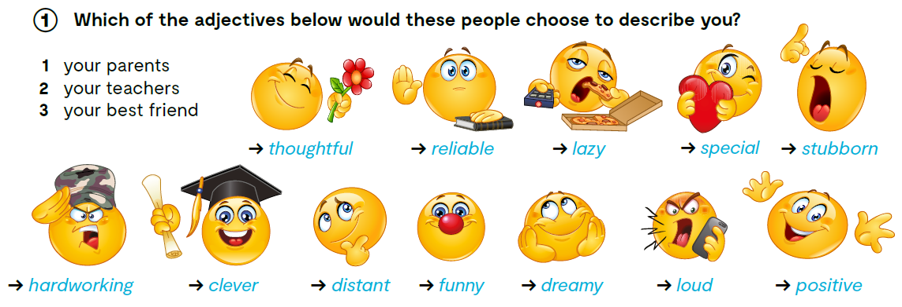
Open your book, page 42.
Which of these adjectives would your parents/your teachers/your best friend use to describe you?
Kojim od navedenih pridjeva bi te opisali tvoji roditelji/učitelji/najbolji prijatelj?
Do you know the meaning of these words?
Prepoznaješ li sljedeće riječi?
distant
thoughtful
stubborn
dreamy
loud
tough
lovely
supportive
selfish
demanding
gorgeous
fragile
udaljen
pažljiv
tvrdoglav
zamišljen
glasan
grub
ljubak
potporna
sebičan
zahtjevna
veličanstven
krhak, lomljiv

Slide 3
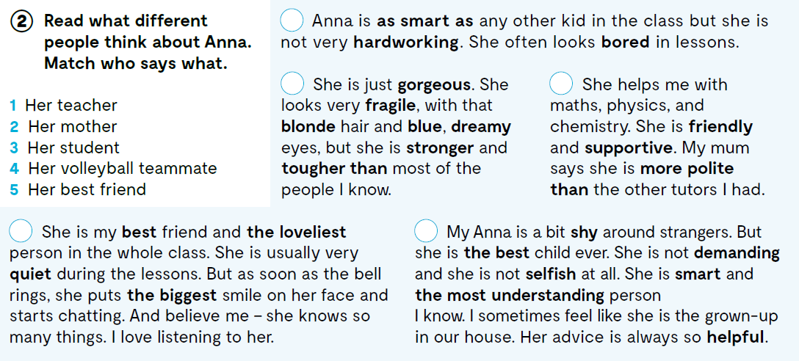
Read what different people think about Anna. Match who says what.
Pročitaj različita mišljenja ljudi o Anni i spoji odlomke sa osobama i njihovim mišljenjima.
1
4
3
5
2

Slide 4
Have you noticed that some words in these texts are written in bold? What kind of words are they?
Primjećuješ li da su neke riječi napisane podebljanim slovima. Kakve se to riječi?
ADJECTIVES - pridjevi
1
4
3
5
2

Slide 5
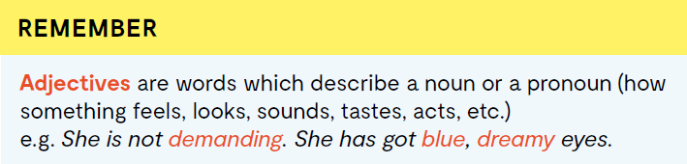
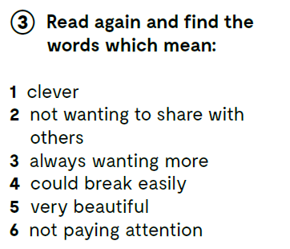
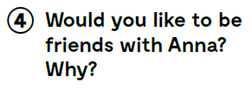
Pridjevi su promjenjive riječi kojima se izriče osobina ili svojstvo onoga što je označeno imenicom ili zamjenicom (govore nam kako se netko osjeća, kako izgleda, zvuči, kojeg je okusa…).
Read again and find the words which mean…
Pronađi istoznačnice tj. sinonime navedenih riječi u tekstu:
1 smart
2 selfish
3 demanding
4 fragile
5 gorgeous
6 dreamy
Would you like to be friends with Anna? Why?
Bi li ti želio biti prijatelj sa Annom? Zašto?

Slide 6
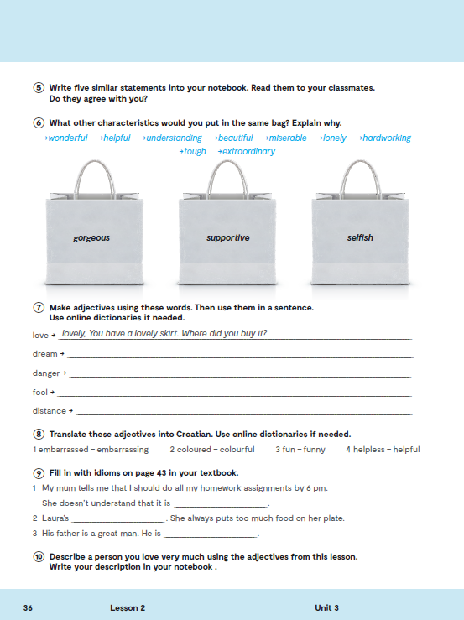
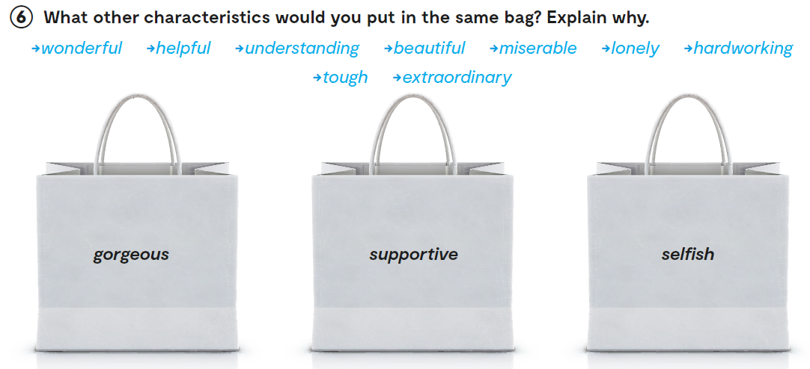
Open your exercise book, page 34.
What other characteristics would you put in the same bag?
Koje bi još pridjeve stavio u istu torbu?
wonderful
helpful
miserable
beautiful
understanding
lonely
extraordinary
hardworking
tough
Uvježbati naučeno možeš i na sljedećoj poveznici:
https://learningapps.org/watch?v=p953t1sga20

Slide 7

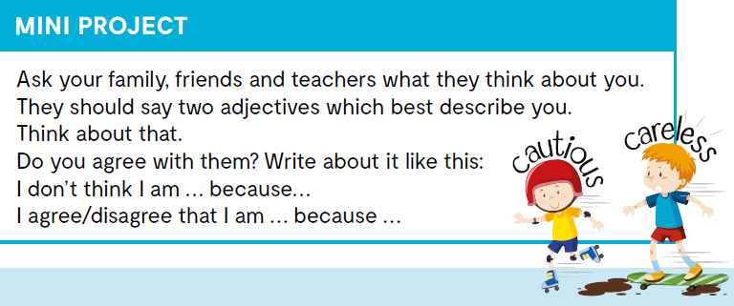
Otvori sljedeću poveznicu, te odaberi LEARN MORE!
https://www.e-sfera.hr/dodatni-digitalni-sadrzaji/c7491bb4-8619-412d-8a16-aebc283e9a6a/
All the different Annas
Pročitaj tekst na poveznici i riješi pripadajuće zadatke.
Go back to your book, page 42.
Ask your family, friends and teachers what they think about you. They should say two adjectives which best describe you. Think about that. Do you agree with them?
Pitaj svoje roditelje, prijatelje, učitelje što misle o tebi. Neka te opišu sa dva pridjeva. Razmisli o ta dva pridjeva i zapiši u bilježnicu slažeš li se s njima ili ne!

Slide 8
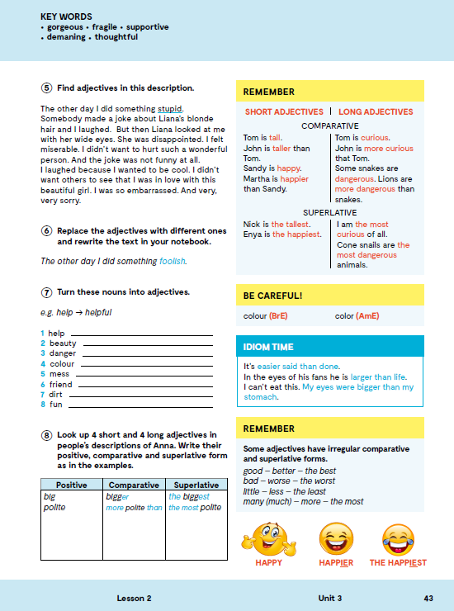
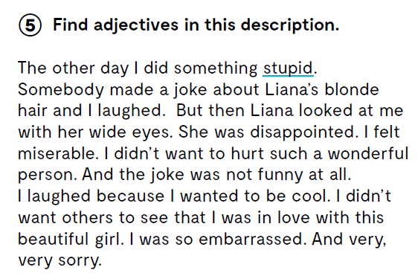
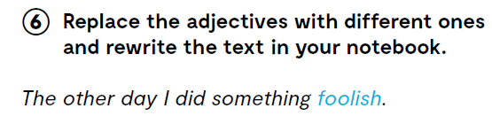
Go back to your book, page 43.
Find adjectives in this description. Pronađi pridjeve u ovom opisu.
Replace the adjectives with different ones and rewrite the text in your notebook.
Zamijeni podcrtane pridjeve pridjevima sličnog značenja i prepiši tekst u bilježnicu.

Slide 9
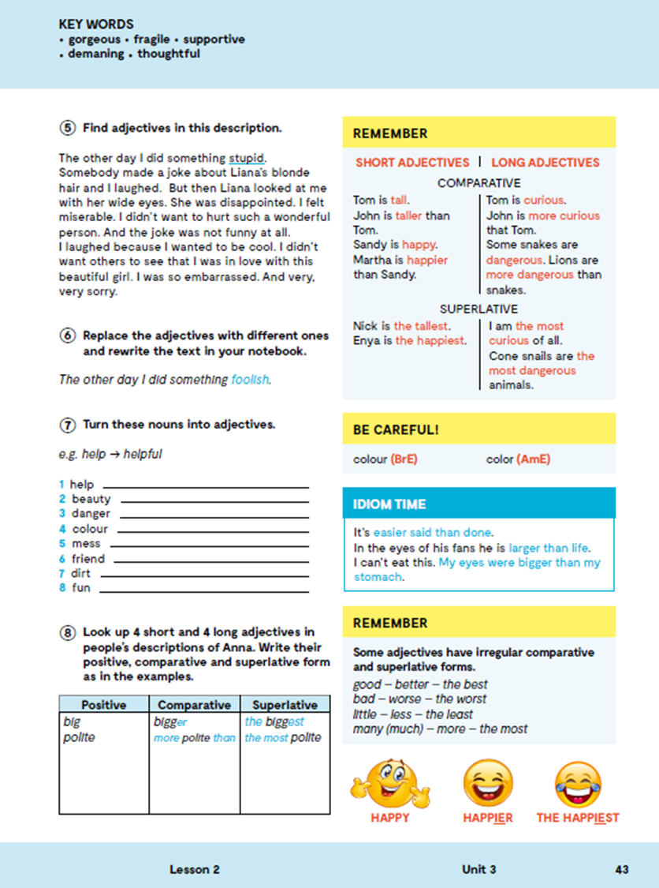
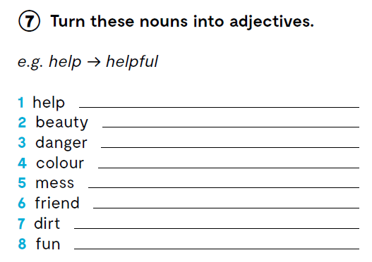
Turn these nouns into adjectives.
Pretvori ove imenice u pridjeve.
beautiful
dangerous
colourful
messy
friendly
dirty
funny

Slide 10
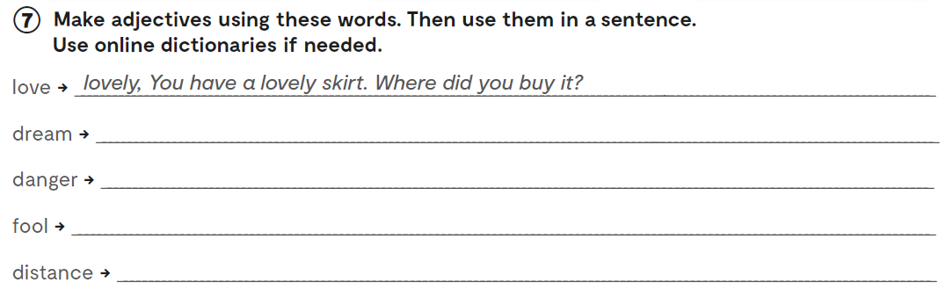
Open your exercise book, page 34.
What other characteristics would you put in the same bag?
Koje bi još pridjeve stavio u istu torbu?
dreamy, She had a dreamy look in her eyes.
dangerous, That snake is dangerous. Don’t touch it!
foolish, He had such a foolish idea.
distant, Her days of youth seemed a distant memory!
Translate these adjectives into Croatian. Use online dictionaries if needed?
Prevedi na hrvatski. Ako je potrebno posluži se online rječnikom!

Slide 11
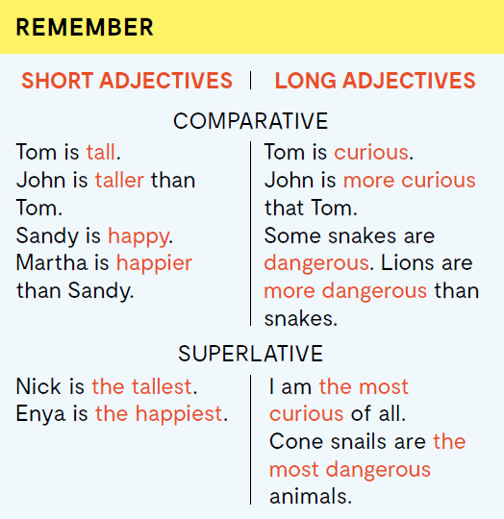
Go back to your book, page 43.
Sjećaš li se kako dijelimo pridjeve i kako ih stupnjujemo?
Stupnjevanje je promjena pridjeva s obzirom na količinu nekoga svojstva koje ima imenica uz koju pridjev stoji. Razlikuju se tri stupnja: pozitiv, komparativ i superlativ.
Komparativ je drugi stupanj u stupnjevanju pridjeva, kojim se u usporedbi izriče veći stupanj kojega svojstva.
Superlativ je treći stupanj u stupnjevanju pridjeva, kojim se u usporedbi izriče najveći stupanj kojega svojstva.

Slide 12
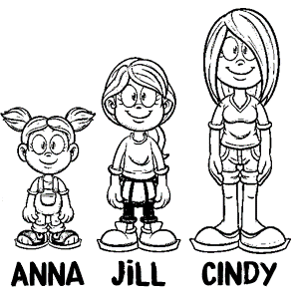
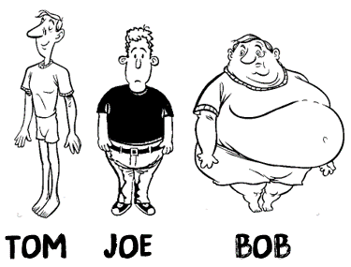
Koja je djevojčica na slici niža? A koja najniža?
Jill is shorter than Cindy.
Jill is taller than Anna.
Ana is the shortest.
Cindy is the tallest.
U komparativu kratki pridjev dobiva
nastavak er, a u superlativu est.
Ispred superlativa uvijek stoji THE.
Koji je muškarac deblji? A koji najdeblji?
Joe is fatter than Tom.
Joe is thinner than Bob.
Bob is the fattest.
Tom is the thinnest.

Slide 13
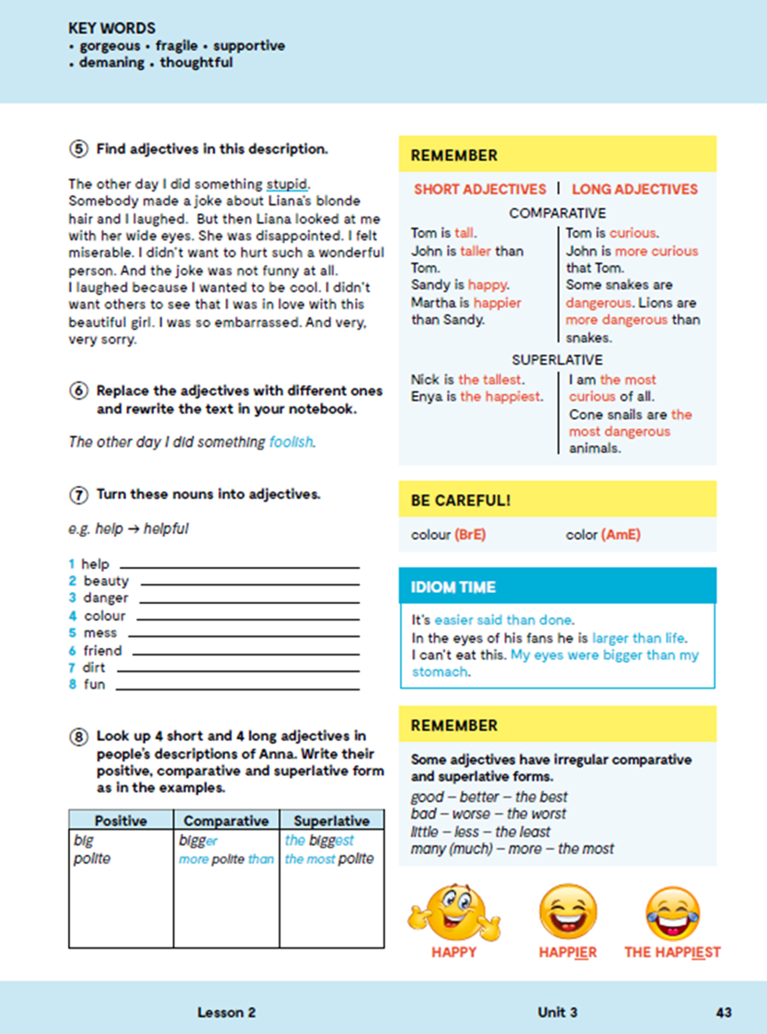
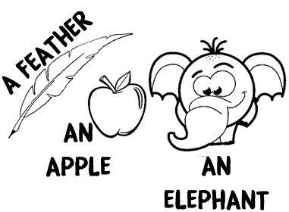
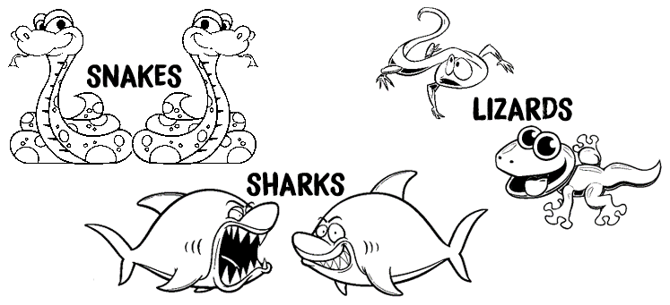
Što je teže? Pero ili jabuka? Što je najteže?
An apple is heavier than the
feather.
An elephant is the heaviest.
- kratki pridjev koji završava na Y, prvo y mijenja u i, a tek potom dobiva nastavak
Koje životinje su opasnije? A koje najopasnije?
Snakes are more dangerous than lizards.
Sharks are the most dangerous.
U komparativu dugim pridjevima ispred samog pridjeva dodajemo more, a u superlativu the most.

Slide 14
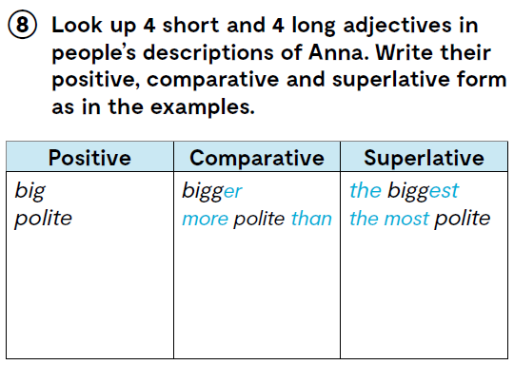
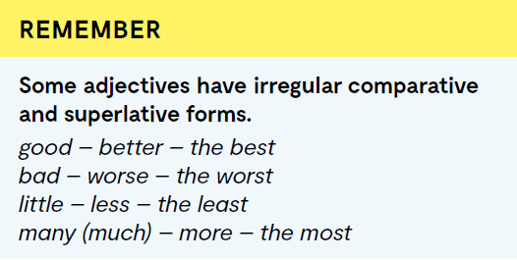
Look up 4 short and 4 long adjectives in people’s descriptions of Anna. Write their positive, comparative and superlative form as in the examples.
Pronađi u tekstu o Anni 4 kratka i 4 duga pridjeva i napiši njihov komparativ i superlativ.
smart
gorgeous
friendly
demanding
strong
supportive
smarter
more gorgeous
friendlier
more demanding
stronger
more supportive
the smartest
the most gorgeous
the friendliest
the most demanding
the strongest
the most supportive
Some adjectives have irregular comparative and superlative form.
Neki pridjevi imaju nepravilan komparativ i superlativ.

Slide 15
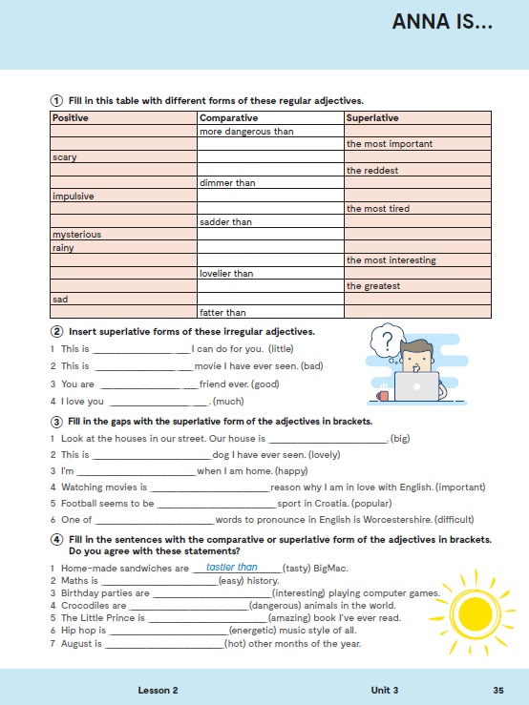
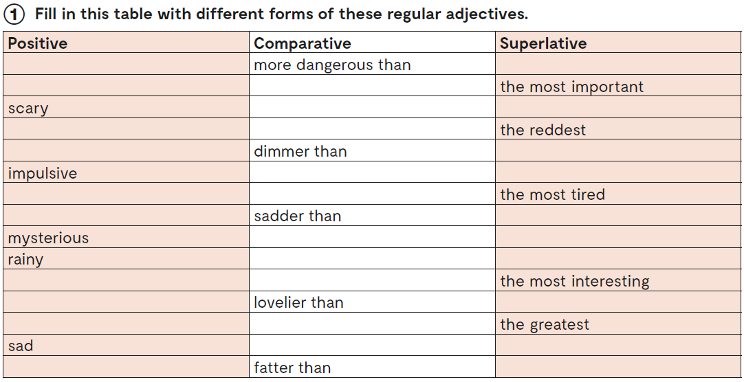
Open your exercise book, page 33.
Fill in this table with different forms of these regular adjectives.
Nadopuni oblikom pridjeva koji nedostaje.
the most dangerous
dangerous
important
more important

Slide 16

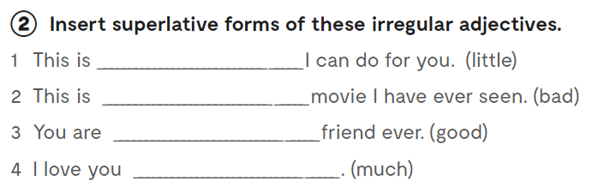
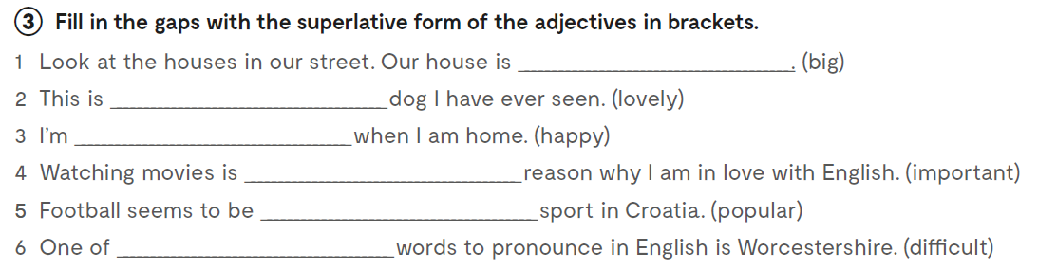
Insert superlative forms of these irregular adjectives.
Upiši superlativ nepravilnih pridjeva.
the least
the worst
the best
the most
Fill in the gaps with the superlative form of the adjectives in brackets.
Upiši superlativ pridjeva u zagradi.
the biggest
the loveliest
the happiest
the most important
the most popular
the most difficult

Slide 17
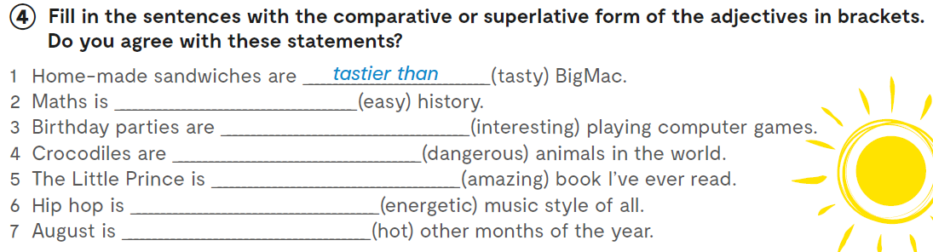
Fill in the sentences with the comparative or superlative form of the adjectives in brackets. Do you agree with these statements?.
Upiši komparativ ili superlativ. Slažeš li se sa izjavama?
easier than
more interesting than
the most dangerous
the most amazing
the most energetic
hotter than
Write five similar statements into your notebook.
Zapiši u svoju bilježnicu pet rečenica sličnih rečenicama iz 4. zadatka.

Slide 18
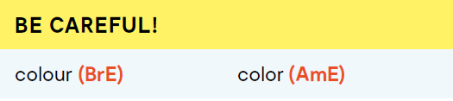
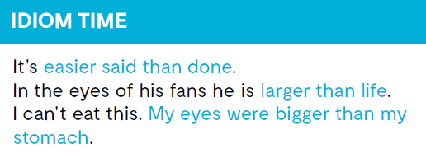
Go back to your book, page 43.
Primjećuješ li razliku u pisanju riječi COLOUR u britanskom i američkom engleskom jeziku?
Znaš li značenje ovih izraza?

Slide 19

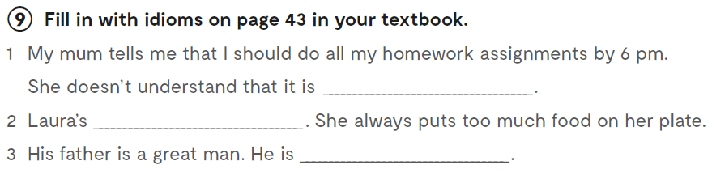
Open your exercise book, page 36.
Fill in with idioms on page 43 in your textbook.
Nadopuni izrazima iz udžbenika.
easier said than done
eyes were bigger
than her stomach
larger than life
Describe a person you love very much using the adjectives from this lesson. Write your description in your notebook.
Opiši u svoju bilježnicu jednu dragu osobu koristeći pridjeve koje si naučio u ovoj lekciji.

